Slide 1


Відвідування фармацевтичного підприємства «ІнтерХім» студентами фармацевтичного факультету в рамках курсу «Промислова технологія лікарських засобів»
ОДЕСЬКИЙ НАЦІОНАЛЬНИЙ МЕДИЧНИЙ УНІВЕРСИТЕТ
КАФЕДРА ФАРМАЦЕВТИЧНОЇ ХІМІЇ ТА ТЕХНОЛОГІЇ ЛІКІВ

Slide 2
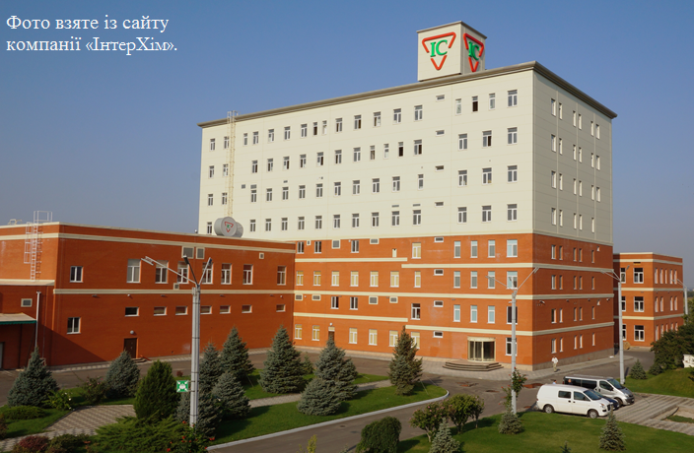
«ІнтерХім» — сучасне фармацевтичне підприємство, основними видами діяльності якого є виробництво лікарських препаратів, синтез фармацевтичних субстанцій і наукові дослідження. Протягом останніх років компанія входить до ТОП-10 провідних вітчизняних виробників ліків і ТОП-30 всіх виробників, представлених на українському фармринку.

Slide 3
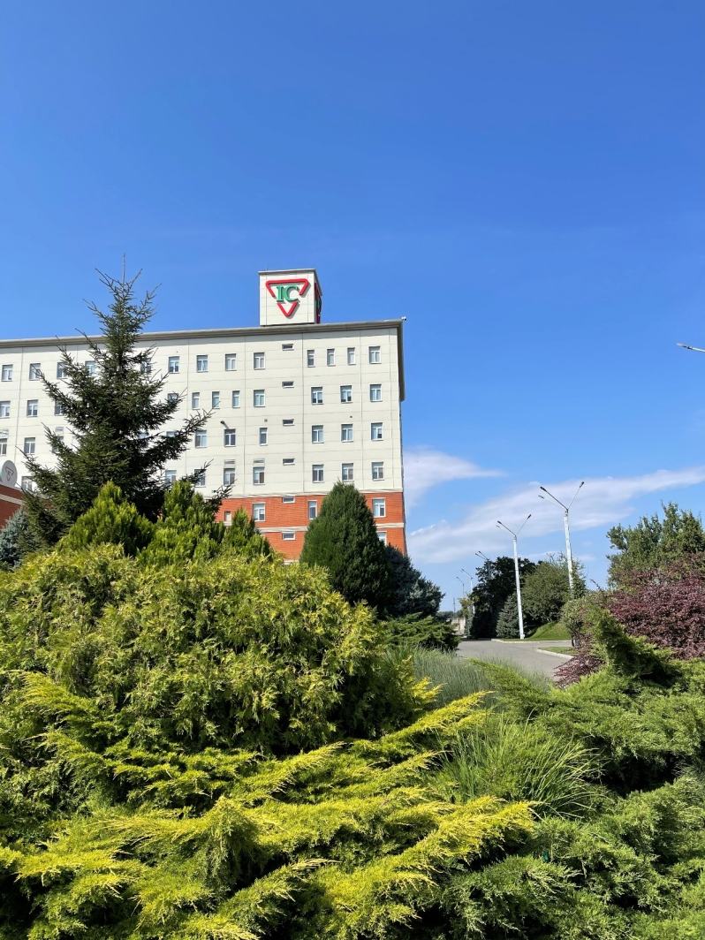
Історія створення компанії «ІнтерХім»
Компанія «ІнтерХім» була заснована в 1992 році на базі дослідно-експериментального виробництва НТК Фізико-хімічного інституту ім. О.В. Богатського Національної академії наук України і в 2012 році відзначила своє 20-річчя. Комерційна діяльність починалася з виробництва унікальних продуктів тонкого органічного синтезу, слідом за яким почалося виробництво оригінальних фармацевтичних субстанцій, розроблених вченими Фізико-хімічного інституту ім. О. В. Богатського, а також імпортозамінних субстанцій, які ніколи раніше не вироблялися в Україні.

Slide 4
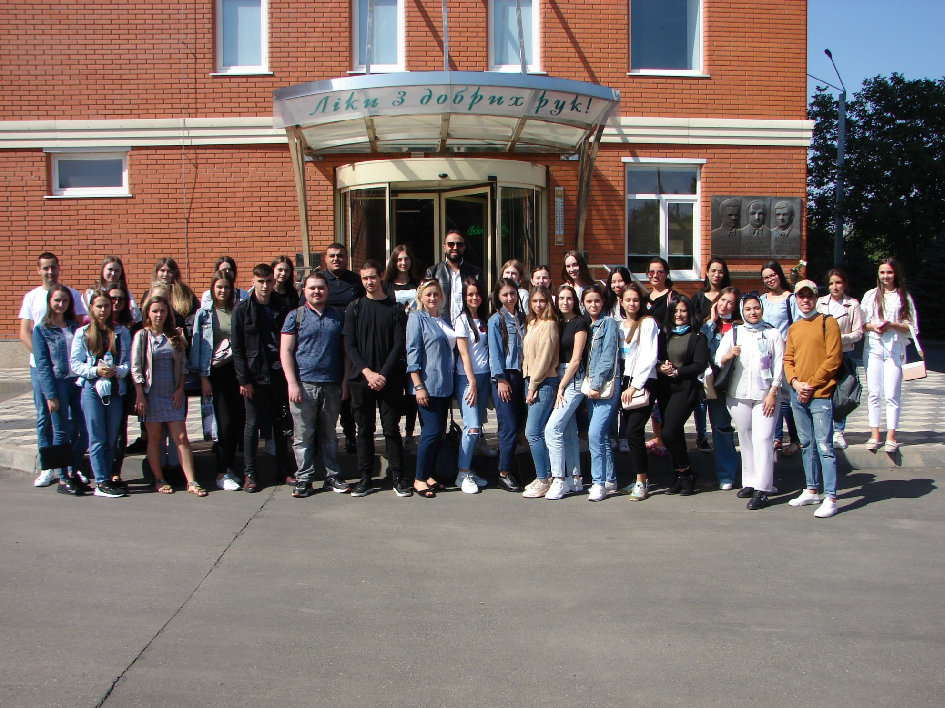

Slide 5
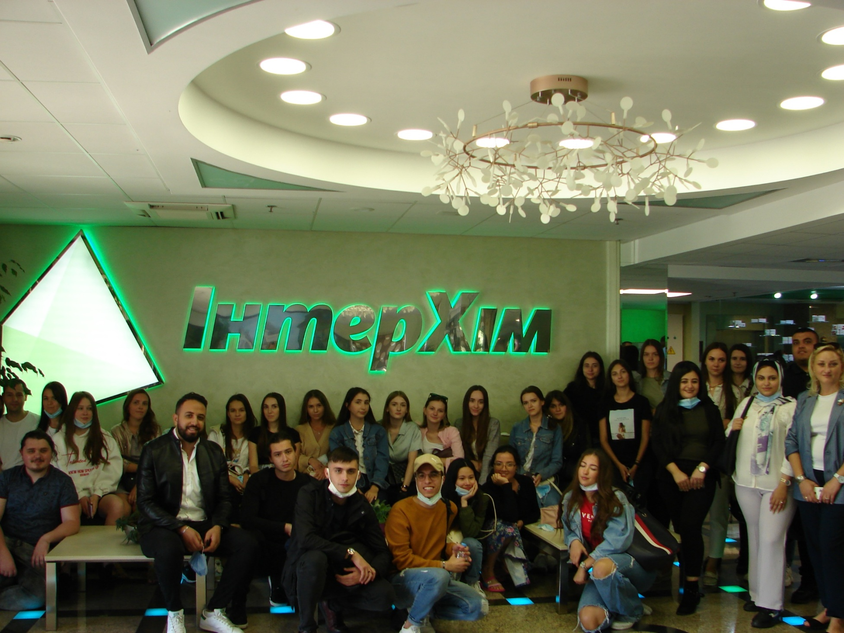

Slide 6
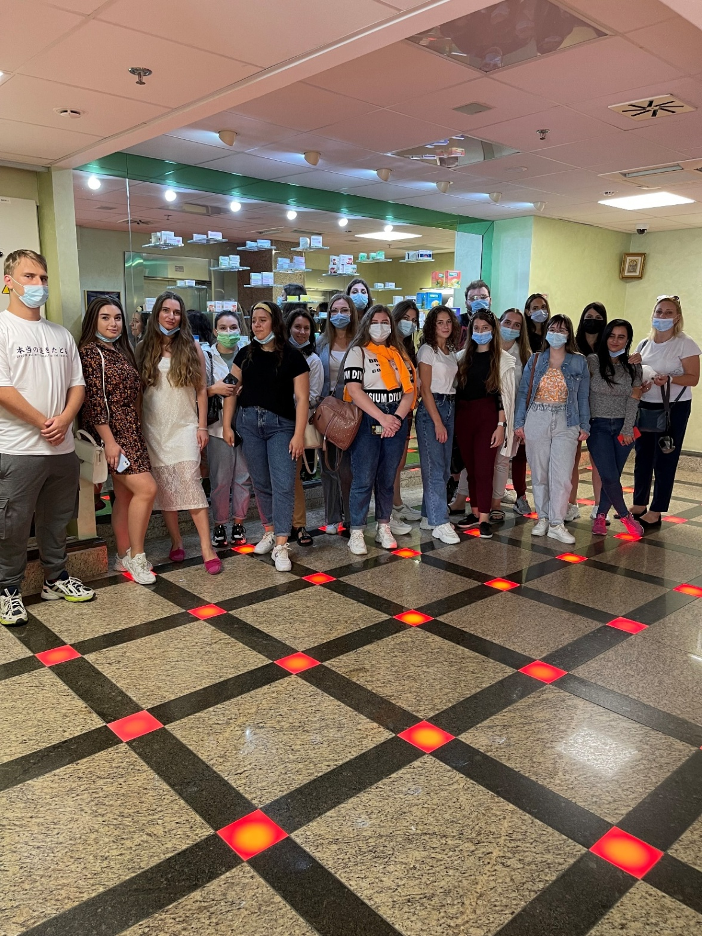

Slide 7
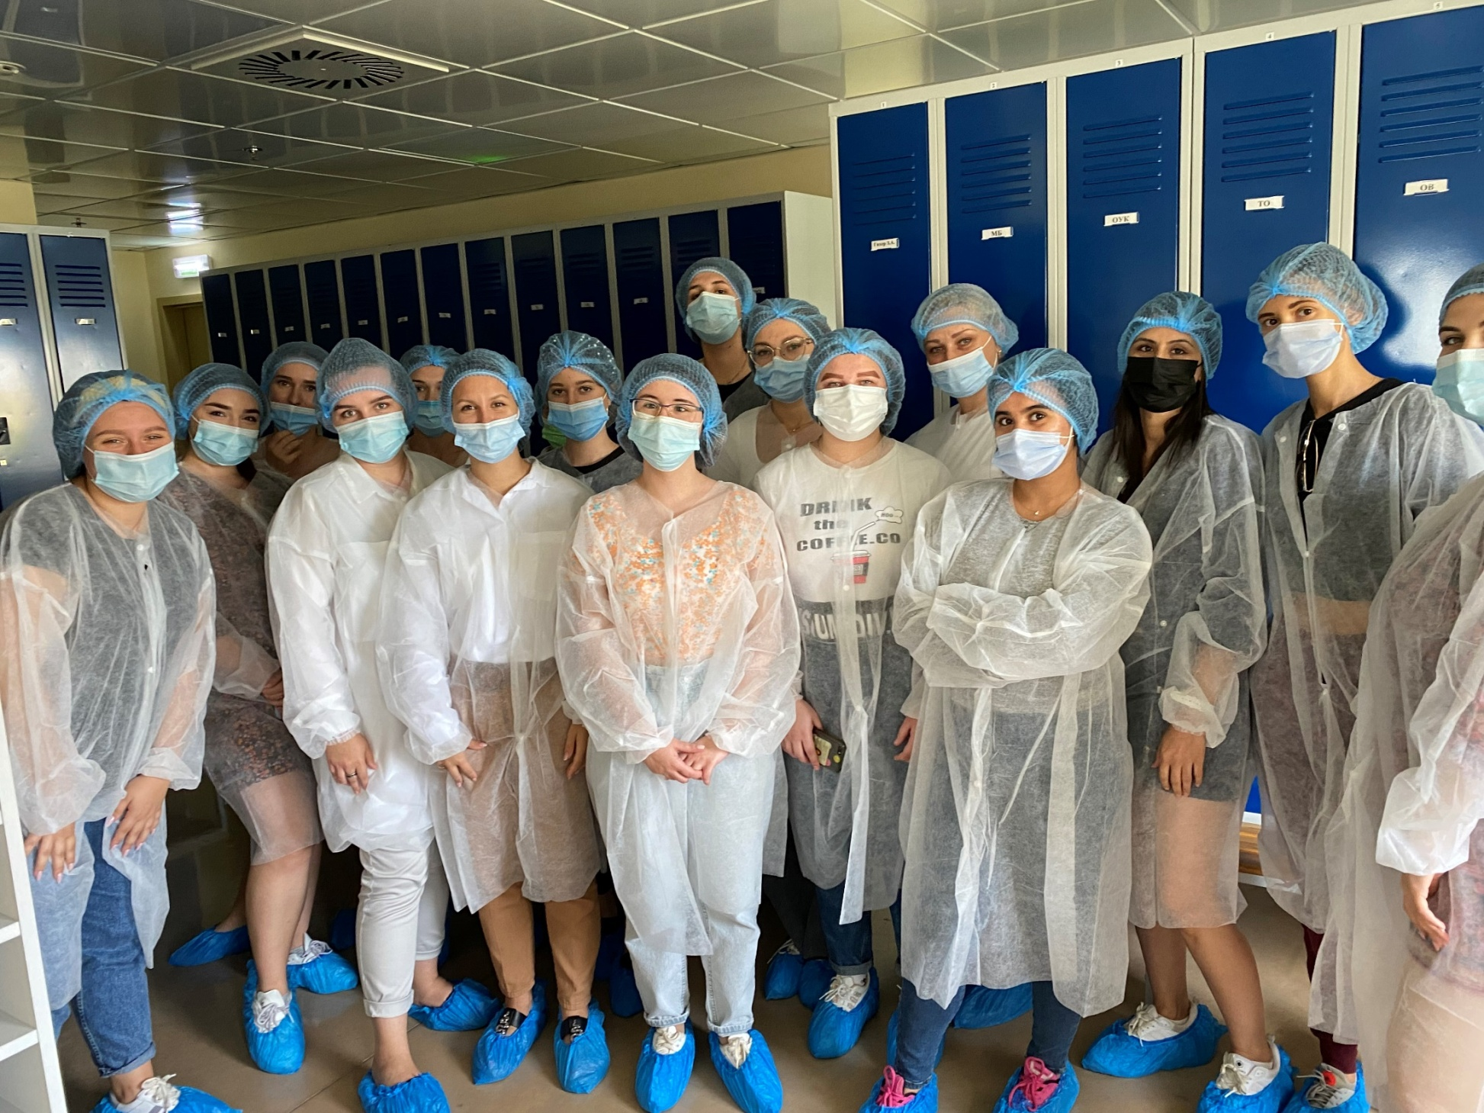

Slide 8
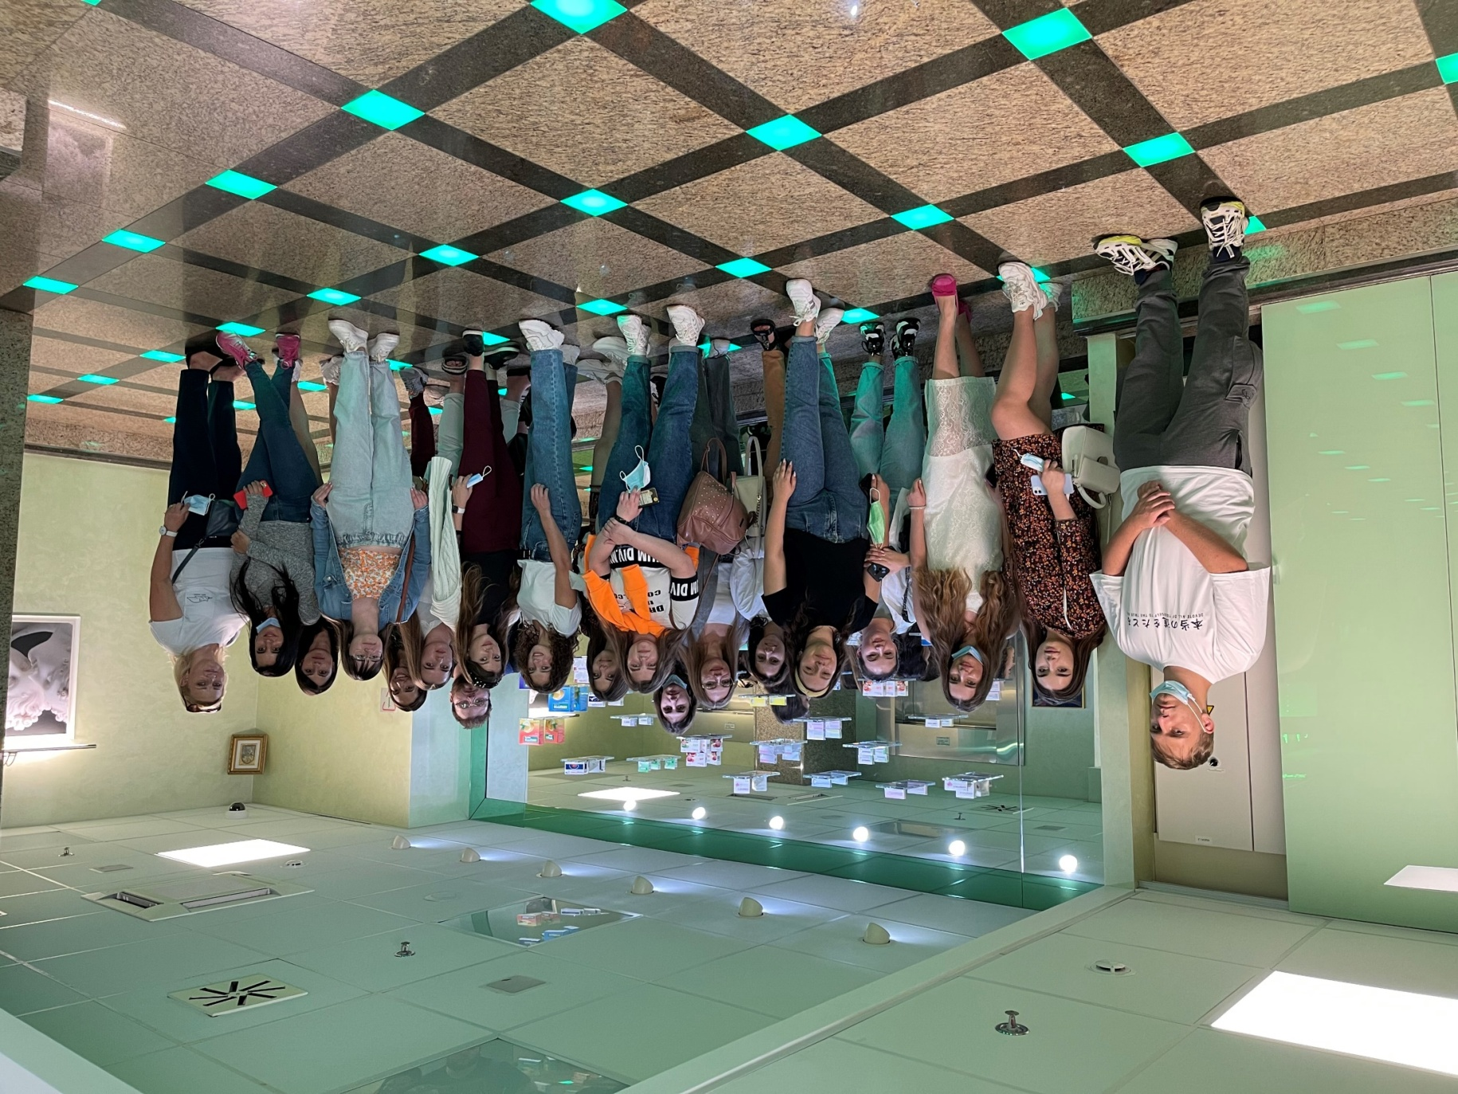

Slide 9
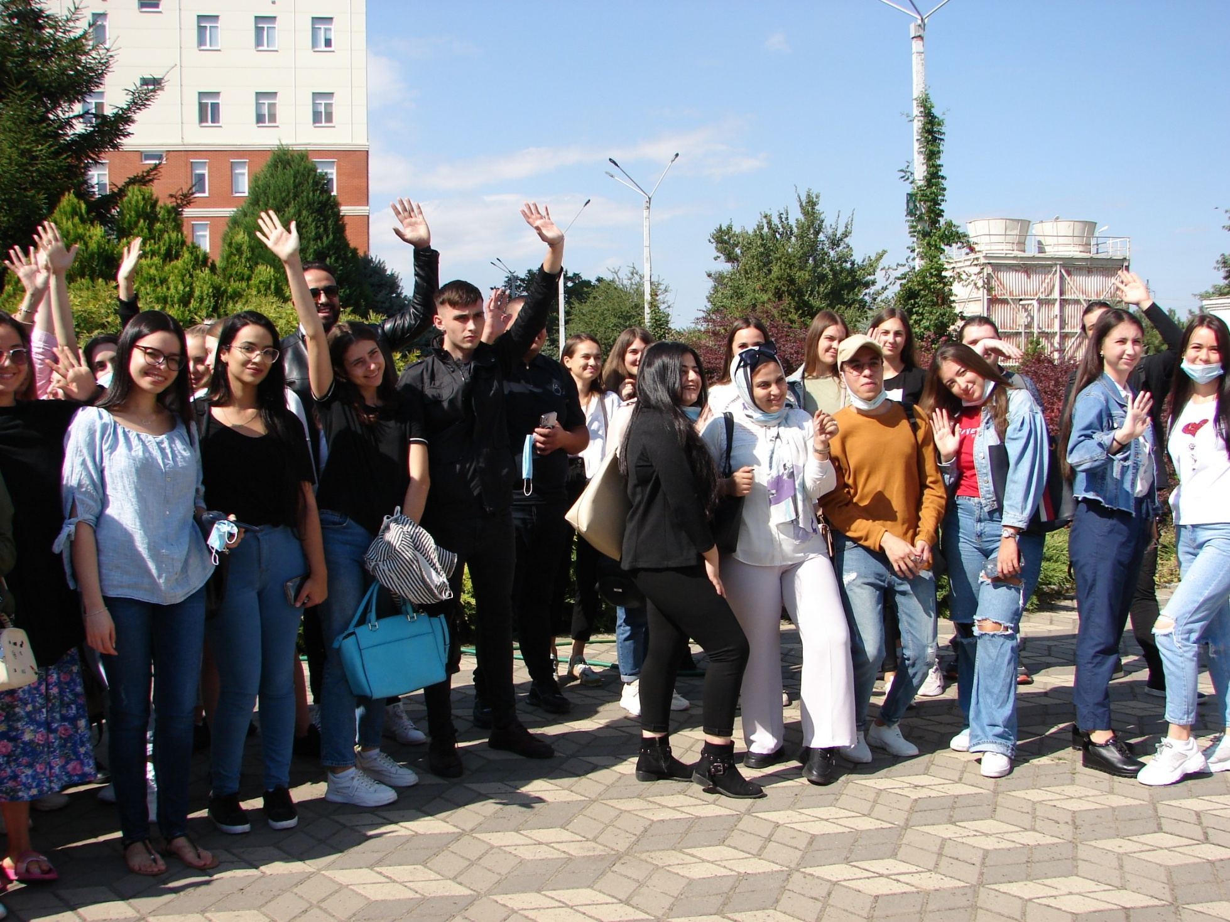

Slide 10
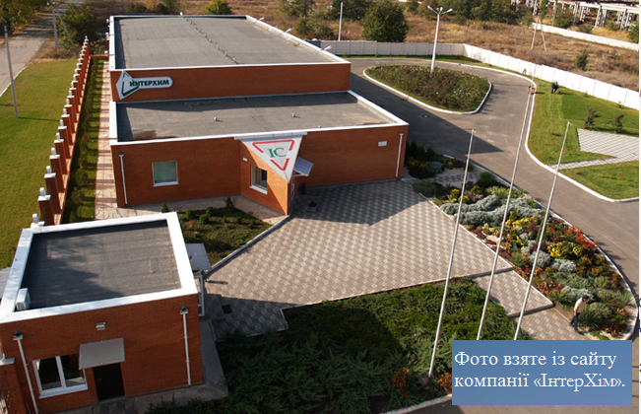
Дякуємо адміністрації та співробітникам компанії «ІнтерХім»
за цікаву екскурсію!

